Slide 1
LC 20 – Application du premier principe de la thermodynamique à la réaction chimique
Alexandra d’arco

Slide 2
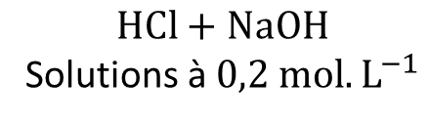
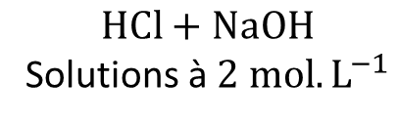


Introduction
T = °C
T = °C
$$HCl, NaOH$$
$$HCl, NaOH$$
$$HCl+NaOH$$
Solutions à $2 mol.L^{−1}$
$$HCl+NaOH$$
Solutions à $0,2 mol.L^{−1}$

Slide 3
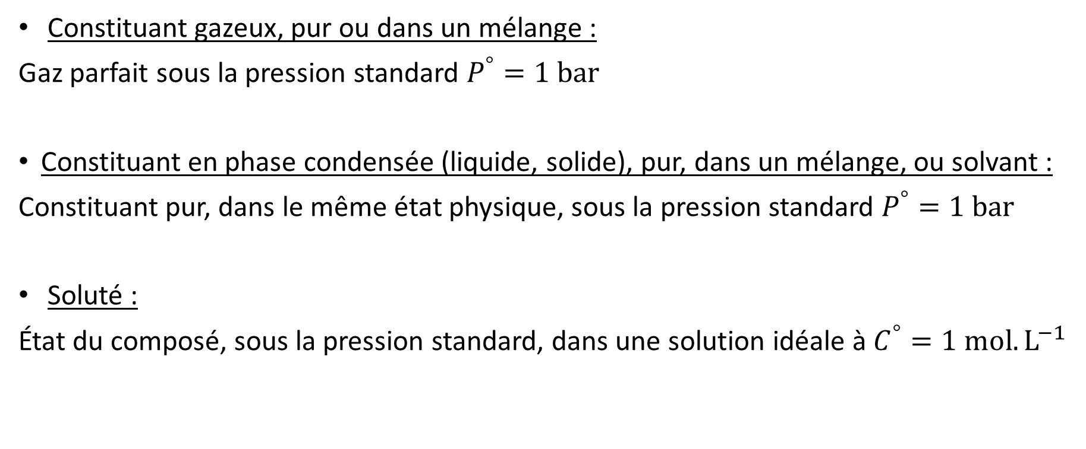
I.2) Etat standard et enthalpie standard de réaction
Constituant gazeux, pur ou dans un mélange :
Gaz parfait sous la pression standard $P^{°}=1 bar$
Constituant en phase condensée (liquide, solide), pur, dans un mélange, ou solvant :
Constituant pur, dans le même état physique, sous la pression standard $P^{°}=1 bar$
Soluté :
État du composé, sous la pression standard, dans une solution idéale à $C^{°}=1 mol.L^{−1}$

Slide 4
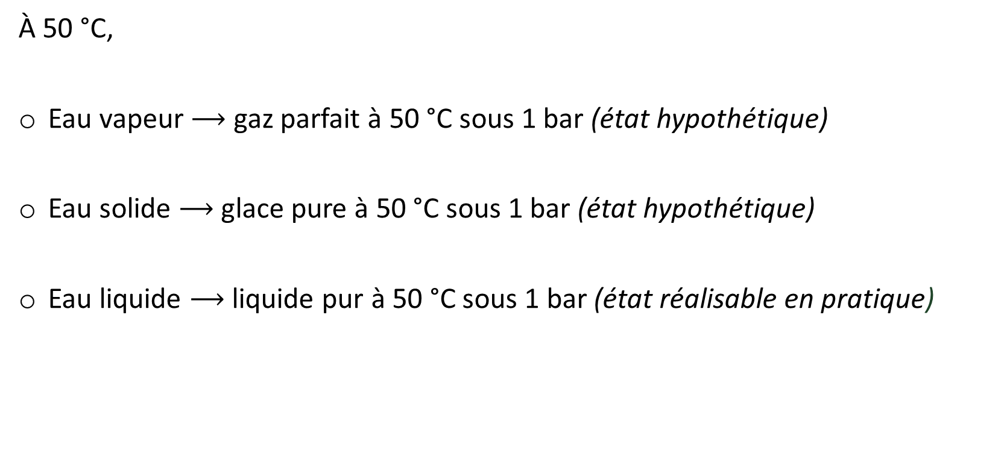
I.2) Etat standard et enthalpie standard de réaction
À 50 °C,
Eau vapeur $⟶$ gaz parfait à 50 °C sous 1 bar (état hypothétique)
Eau solide $⟶$ glace pure à 50 °C sous 1 bar (état hypothétique)
Eau liquide $⟶$ liquide pur à 50 °C sous 1 bar (état réalisable en pratique)

Slide 5
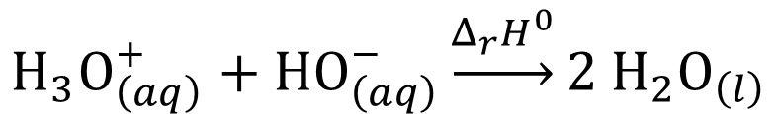
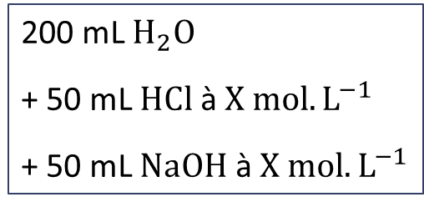
II.2) Détermination d’une enthalpie de réaction par calorimétrie
Thermomètre
$$H_{3}O_{\left(aq\right)}^{+}+HO_{\left(aq\right)}^{−}\underset{→}{Δ_{r}H^{0}}2 H_{2}O_{\left(l\right)}$$
200 mL $H_{2}O$
+ 50 mL $HCl$ à $X mol.L^{−1}$
+ 50 mL $NaOH$ à $X mol.L^{−1}$

Slide 6
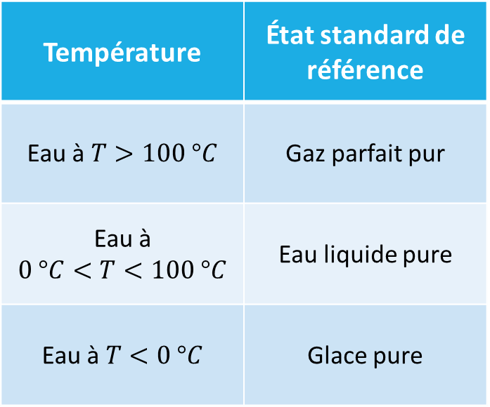
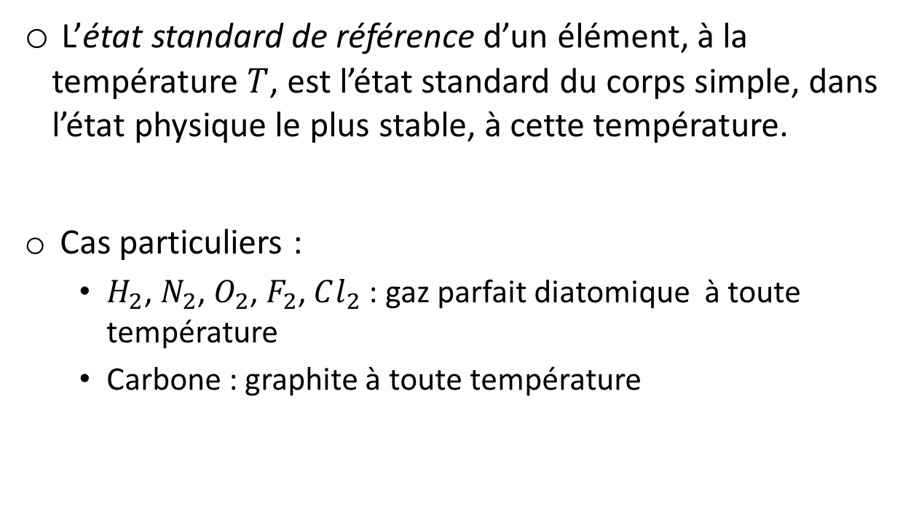
III.1) Enthalpie standard de formation
L’état standard de référence d’un élément, à la température $T$, est l’état standard du corps simple, dans l’état physique le plus stable, à cette température.
Cas particuliers :
$H_{2}$, $N_{2}$, $O_{2}$, $F_{2}$, $Cl_{2}$ : gaz parfait diatomique à toute température
Carbone : graphite à toute température
Température | État standard de référence
Eau à $T>100 °C$ | Gaz parfait pur
Eau à $$0 °C<T<100 °C$$ | Eau liquide pure
Eau à $T<0 °C$ | Glace pure

Slide 7
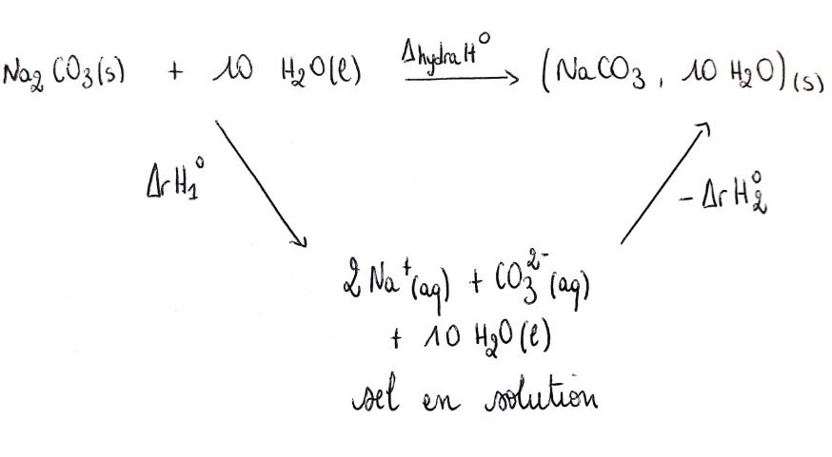
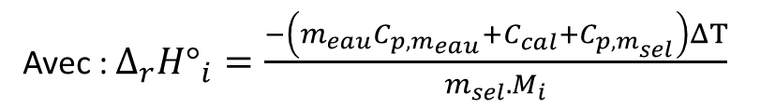
III.3) Détermination de $Δ_{r}H°$ par un cycle de Hess
2
Avec : $Δ_{r}H°_{i}=\frac{−\left(m_{eau}C_{p,m_{eau}}+C_{cal}+C_{p,m_{sel}}\right)ΔT}{m_{sel}.M_{i}}$
Cycle de Hess pour la dissolution des sels dans l’eau

Slide 8
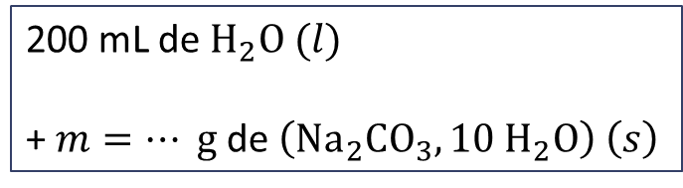

III.3) Détermination de $Δ_{r}H°$ par un cycle de Hess
$${{(Na}_{2}CO_{3}, 10 H_{2}O )}_{\left(s\right)} \underset{→}{Δ_{r}H_{2}^{0}}2 Na_{\left(aq\right)}^{+}+C{O_{3}^{2−}}_{s}+10 H_{2}O_{\left(l\right)}$$
Thermomètre
200 mL de $H_{2}O (l)$
+ $m=… g$ de $\left({Na}_{2}{CO}_{3},10 H_{2}O\right) \left(s\right)$

